Slide 1
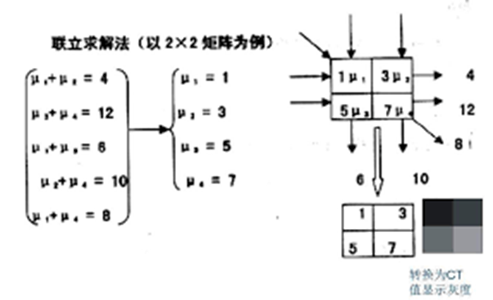
醫療物理
與本主題有關的數學
醫學影像數學
CT影像與數學關係密切,而其運用之原理為眾所皆知的聯立方程式,從不同的方向拍攝病患的X光片，由於X射線穿透人體後體內物質吸收能力不一樣,因此利用眾多的X光資料(即:衰退係數μ)來重建病患身體內部的結構
<成像原理>:物體對X線吸收和散射的多少與物體的密度、物體元素的原子序數及X線能量等密切相關;其吸收規律公式:
(I:透過物體後X線的強度 I0:入射射線的強度 e:Euler常數 μ:線性吸收係數 d:物體厚度)
CT每掃描一次，即可得到一個方程，經過若干次掃描，即得到一聯立方程。經過計算機運算（傅立葉轉換、反投影法等）可以解出這一聯立方程，從而求出每個體素的X線吸收係數或衰減係數，將其排列成數字矩陣（digital matrix），數字矩陣經過數字/模擬轉換器（D/A）把數字矩陣中的每個數字轉變為由黑到白不同灰度的小方塊，即像素（pixel），也按矩陣排列，即構成了CT圖像。
112 凌郁鈞
詳細影片介紹:
How CT scans work
https://www.youtube.com/embed/mzNnWES-hiU

Slide 2
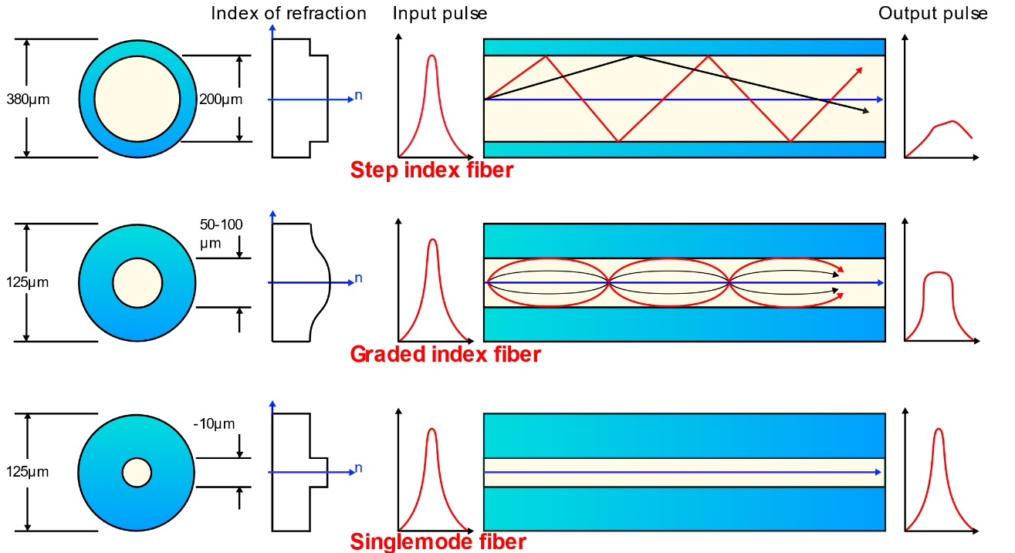
光導纖維
光纖是圓柱形的介質波導，應用全內反射原理來傳導光線。光纖的結構大致分為裏面的纖芯部分與外面的包覆部分。為了要局限光訊號於纖芯，包層的折射率必須小於纖芯的折射率。漸變光纖的折射率是緩慢改變的，從軸心到包覆，逐漸地減小；而突變光纖在核心-包覆邊界區域的折射率是急劇改變的。
折射率可以用來計算在物質裏的光線速度。在真空裏，及外太空，光線的傳播速度最快，大約為3億公尺／秒。一種物質的折射率是真空光速除以光線在這物質裏傳播的速度。所以，根據定義，真空折射率是1。折射率越大，光線傳播的速度越慢。通常光纖的核心的折射率是1.48，包覆的折射率是1.46。所以，光纖傳導訊號的速度粗算大約為2億公尺／秒。電話訊號，經過光纖傳導，從紐約到雪梨，大約12000公里距離，會有最低0.06秒時間的延遲。
113 阮子瑄
詳細影片介紹:
光纖：光為什麽能通訊？高錕為啥能得諾貝爾獎？
李永樂老師追憶光纖之父
https://www.youtube.com/embed/E-j-6X9yh44

Slide 3
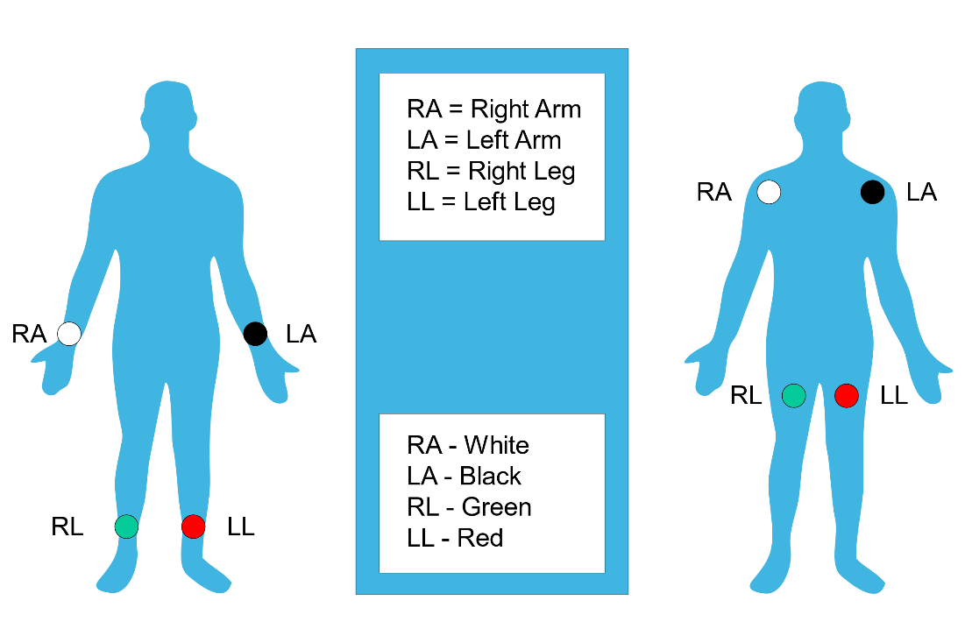
心電圖
一種經體壁以時間為單位記錄心臟的電生理活動，並通過接觸皮膚的電極捕捉且記錄下來的診療技術。
通常在肢體上可以放置2個以上的電極，他們兩兩組成一對進行測量（如左臂電極（LA），右臂電極（RA），左腿電極（LL）可以這樣組合：LA+RA，LA+LL，RA+LL）。每個電極對的輸出信號稱為一組導程。
標準的心電圖是一個十二導程(leads)的系統，亦即12 leads ECG，是利用十二個位於正面與水平面上的導程，紀錄心臟十二個不同方向的電氣生理活動，能從十二種不同的角度觀察去極化波,再依心電圖的變化判斷心肌受損的位置。
【肢體導程】
在5導程和12導程ECG系統中，導程I, II和III叫做肢體導程。這些導程的電極都放置於四肢上：每個手臂一個，左腿一個。
導程Ⅰ是左臂（正極，LA）和右臂（RA）之間的電位差：
I=LA-RA.
導程Ⅱ是左腿（正極，LL）與右臂（RA）之間的電位差：
II=LL-RA.
導程三是左腿（正極，LL）與左臂（LA）之間的電位差：
III=LL-LA.
113阮子瑄
詳細影片介紹:
基本心電圖看法 Normal sinus rhythm on an EKG
https://www.youtube.com/embed/rF0FB5S7Jhw

Slide 4
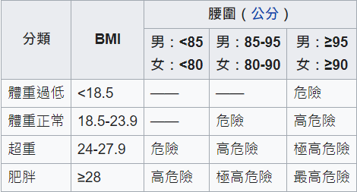
身高體重指數(BMI)
「身高體重指數」這個概念，是由19世紀中期的比利時統計學家及數學家凱特勒（Lambert Adolphe Jacques Quetelet）最先提出。它的定義如下：
BMI = w / h^2
w = 體重，單位：公斤;
h = 身高，單位：公尺;
BMI = 身高體重指數，單位：公斤/平方公尺
根據1994年美國國家健康及營養調查的統計數字，59%的男性及49%的女性的BMI都超過25。對於極度超重(其BMI超過40的人)，男性佔2%，而女性則佔4%。其他國家的健康機構亦有各自的統計數值。
113 林郁珊
詳細影片介紹:
身體質量指數BMI
https://www.youtube.com/embed/7EdvRzCHRVY

Slide 5
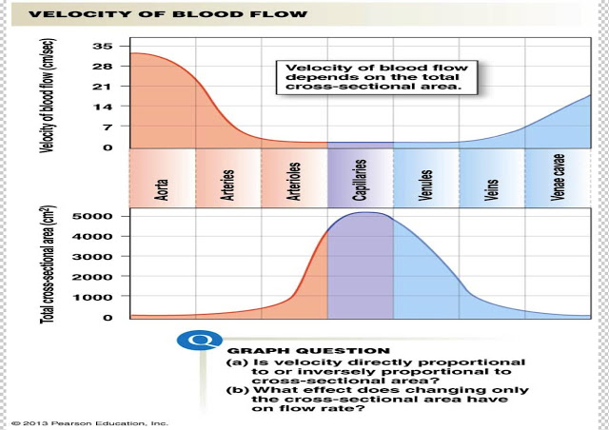
血流量(blood flow volume)
單位時間內流過血管某一截面的血量稱為血流量，也稱容積速度，其單位通常以ml/min或L/min來表示。血液中的一個質點在血管內移動的線速度，稱為血流速度。血液在血管流動時，其血流速度與血流量成正比，與血管的截面成反比。
泊肅葉定律研究了液體在管道系統內流動的規律，指出單位時間內液體的流量（Q）與管道兩端的壓力差P1-P2以及管道半徑r的4次成正比，與管道的長度L成反比。這些關係可用下式表示：
Q=K（r4/L）(P1-P2)
這一等式中的K為常數。後來的研究證明它與液體的粘滯度η有關。
因此泊肅葉定律又可寫為Q=π(P1-P2)r4/8ηL
113 林其緯
詳細影片介紹:
泊肅葉定律https://www.youtube.com/embed/Ou59yyAEjWo

